Slide 1
অনলাইন ক্লাসে সবাইকে স্বাগতম

Slide 2
শিক্ষক পরিচিতি
পাঠ পরিচিতি
শ্রেণীঃতৃতীয়
বিষয়ঃপ্রাথমিক বিজ্ঞান
পাঠঃ খাদ্য
পাঠ্যাংশঃপুষ্টি(আমিষ…..খনিজ লবন)
শারমিন ইসলাম সহকারী শিক্ষক ৯৮ নং শিমুলবাড়িয়া সরকারি প্রাথমিক বিদ্যালয় সাতক্ষীরা সদর, সাতক্ষীরা।
Email: sarminislam572@gmail.com
বাতায়ন ID: sarminislam572

Slide 3
এই পাঠ শেষে শিক্ষার্থীরা
৮,১,১ পুষ্টি কি তা বলতে পারবে।
৮,২,১ পুষ্টি অনুযায়ী খাদ্যের শ্রেণীবিভাগ করতে পারবে।

Slide 5
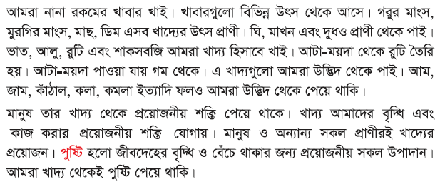
পূর্বজ্ঞান যাচাইঃ
গত পাঠে আমরা শিখেছিলাম........

Slide 6
আজ আমরা শিখবো
পুষ্টি ও পুষ্টি অনুযায়ী খাদ্যের শ্রেণীবিভাগ
(আমিষ,শর্করা,চর্বি,ভিটামিন ও খনিজ লবন)

Slide 7
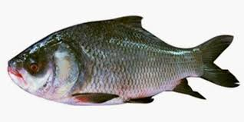
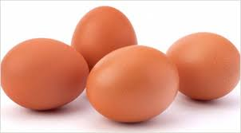
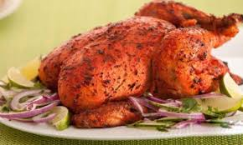
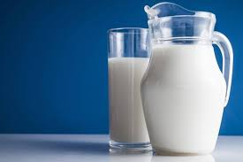
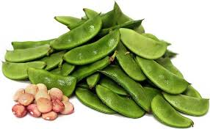
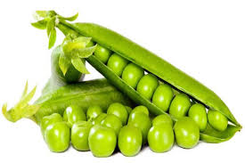
ছবিতে কী কী খাবার দেখা যাচ্ছে?
এগুলো আমাদের কী কাজে লাগে?
এ জাতীয় খাদ্যের নাম কী?
আমিষ জাতীয় খাদ্য

Slide 8
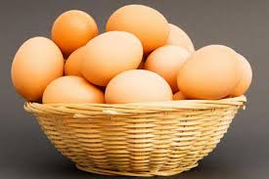
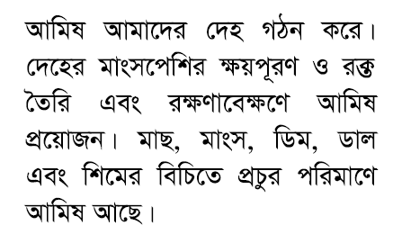
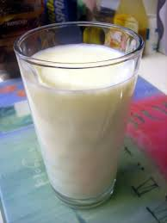
আমিষ

Slide 9
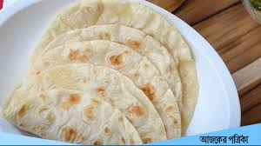
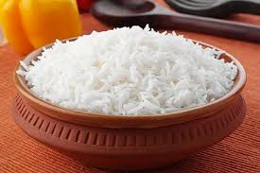
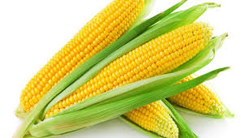
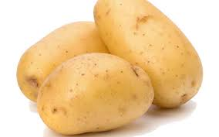
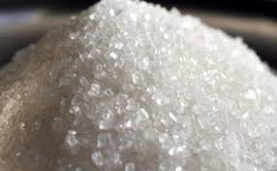
ছবিতে কী কী খাবার দেখা যাচ্ছে?
এগুলো আমাদের কী কাজে লাগে?
এ জাতীয় খাদ্যের নাম কী?
শর্করা জাতীয় খাদ্য

Slide 10
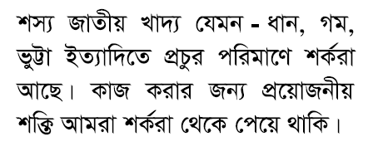
শর্করা

Slide 11
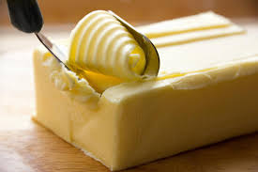
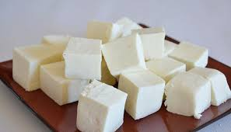
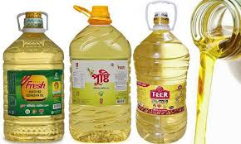
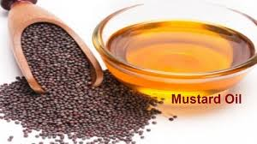
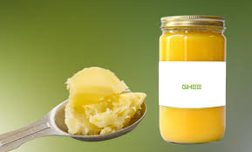
মাখন
পনির
সয়াবিন তেল
ছবিতে কী কী খাবার দেখা যাচ্ছে?
এগুলো আমাদের কী কাজে লাগে?
এ জাতীয় খাদ্যের নাম কী ?+
সরিষার তেল
ঘি
চর্বি জাতীয় খাদ্য

Slide 12
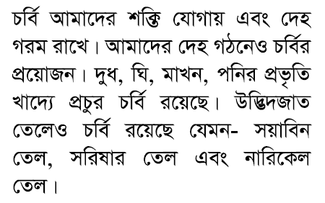
চর্বি

Slide 13
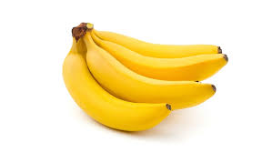
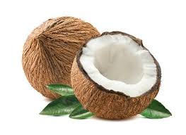
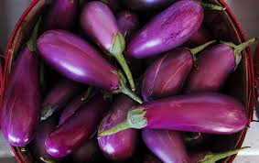
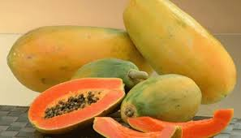
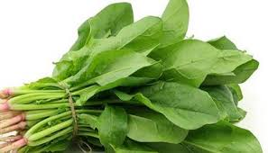
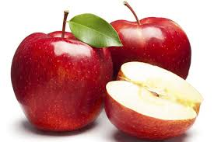
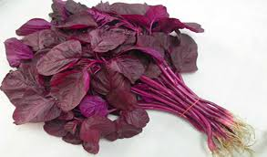
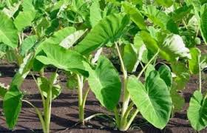
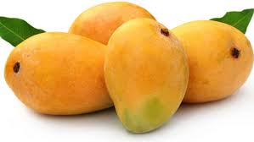
ছবিতে কী কী খাবার দেখা যাচ্ছে?
এগুলো আমাদের কী কাজে লাগে?
এ জাতীয় খাদ্যের নাম কী?
ভিটামিন ও খনিজ লবণসমৃদ্ধ খাদ্য

Slide 14
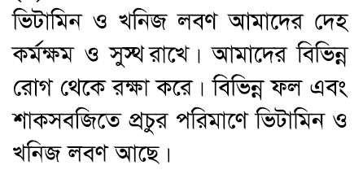
ভিটামিন ও খনিজ লবণ

Slide 15
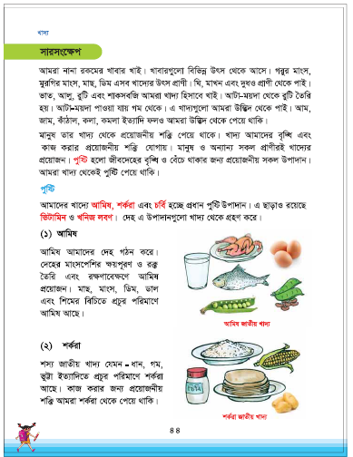
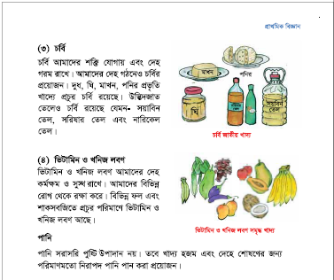
পাঠ্যবইয়ের সাথে সংযোগ

Slide 16
দলীয় কাজ
দলে আলোচনা করে খাতায় ছকে উত্তর লেখঃ
পুষ্টি উপাদান | উৎস
আমিষ
শর্করা
চর্বি
ভিটামিন ও খনিজ লবণ

Slide 17
মূল্যায়ন
পুষ্টি উপাদানগুলোর কাজ কি?

Slide 18
পরিকল্পিত কাজ
১। পুষ্টি উপাদানগুলোর নাম কী কী ?
২। পুষ্টি উপাদানগুলোর কাজ কী?
৩। কী কী খাদ্যের মাধ্যমে আমরা পুষ্টি উপাদানগুলো পেতে পারি?

Slide 19
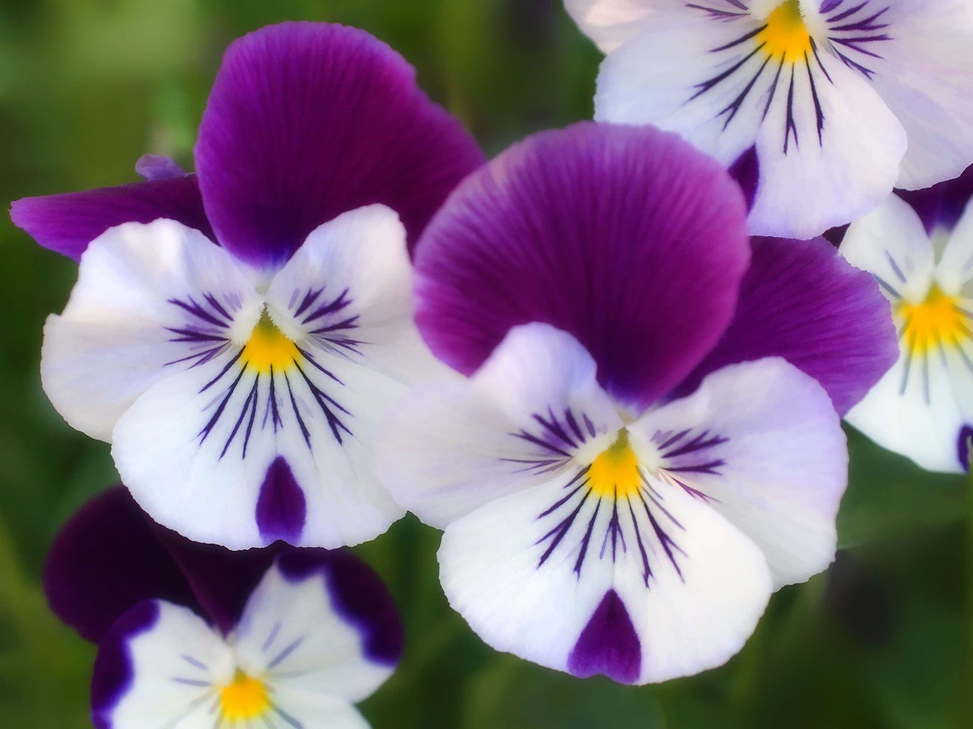
সবাইকে ধন্যবাদ

